Slide 1
Академия Бэкенда

Slide 2
Давайте познакомимся!
Тут вставить слайд с краткой информацией о семинаристе

Slide 3


Что нас с вами ждет?
calendar_today
Формат
• Каждую среду в 19:00
• Онлайн-встречи в Толке
• Будет как теория, так и практика, поэтому хорошо бы иметь ПК под рукой
code
Программа
• В этом семестре — только ванильная Java
• От базы вроде ООП и ФП до многопоточности и сетевого взаимодействия
Всего будет 15 семинаров
• Всеми любимый Spring начнется во 2-м семестре
terminal
Проект
• Совместная разработка реального проекте - CLI-утилиты Market Pulse

Slide 4
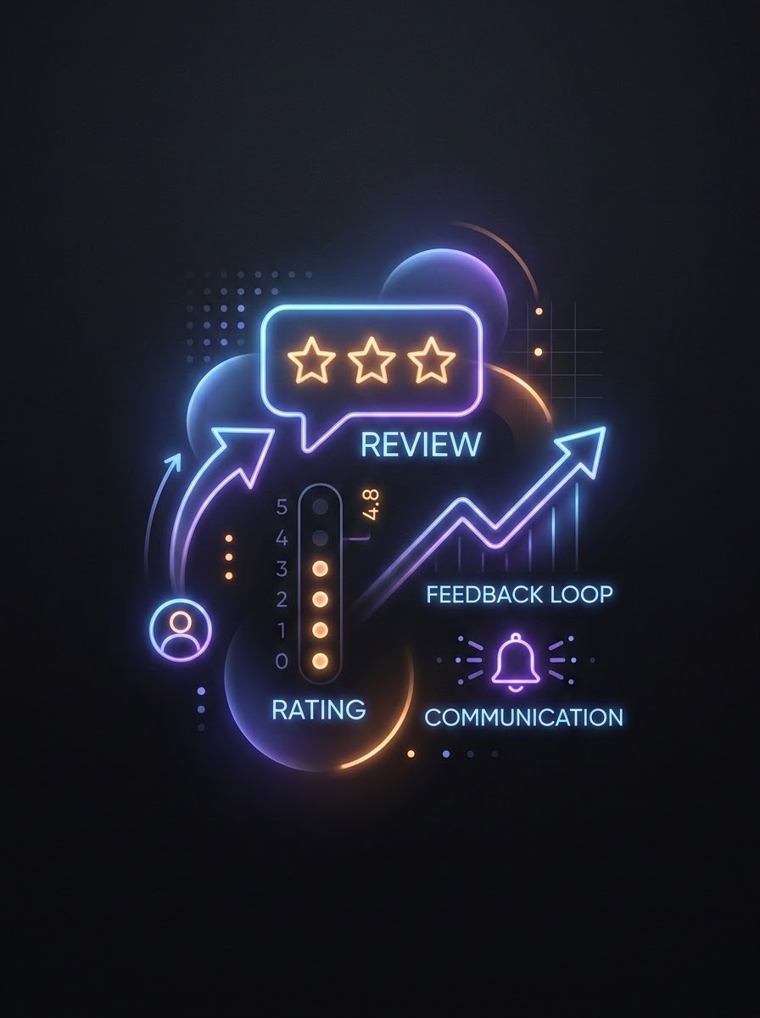
Как мы будем общаться?
devices
send
rate_review
На семинаре
Вне занятий
Обратная связь
Вопросы всегда можно писать в чат в Толке
Хотите сказать голосом? Поднимите руку в Толке
Задавайте вопрос после того, как вам дадут слово
Группа в Telegram — анонсы, вопросы и полезные ссылки
Личные вопросы можно писать мне в ТГ: <никнейм>
В конце каждого семинара будет сбор ОС. Она действительно очень важна для курса.
Сделаем семинары снова великими!

Slide 5

CLI-утилита Market Pulse
history
terminal
trending_up
Предыстория
Проблема
Наша цель
Мечты об инвестициях
Программист Сережа живет в общаге и хочет подняться на акциях Илона Макса, чтобы купить квартиру.
Купил Т-Технологий «на дне» и теперь ждет, когда же это дно закончится.
Информационный хаос
Сережа устал постоянно переключаться между вкладками, сложными графиками и сомнительными сигналами анонимов в Telegram.
Решение очевидно: нужен лаконичный и быстрый терминал прямо в консоли.
Помочь Сереже
Написать удобную консольную утилиту, которая будет в реальном времени следить за рынком вместо него.
Создадим идеальный CLI-инструмент аналитика!

Slide 6

Функциональные возможности утилиты
Консольное приложение на Java
Работает с реальными биржевыми данными через T-Invest API. К концу семестра у каждого студента будет готовый рабочий инструмент, который можно смело положить в портфолио.
Функциональные возможности
🔍 Поиск инструментов
Поиск по тикеру или названию. Вывод полной информации, биржи и валюты торгов.
💵 Текущие котировки
Актуальные цены, изменения за день в %, цены покупки/продажи и статус торгов.
📊 История и графики
Загрузка исторических данных и отрисовка графика с осями прямо в консоли.
⚖️ Сравнение активов
Расчет доходности за период по списку тикеров и вывод в виде таблицы.
⭐ Список избранного
Сохранение списка между запусками, быстрый вывод сводки текущих котировок.
⚡ Real-Time
Автообновление котировок без блокировки командной строки в режиме реального времени.

Slide 7
ООП в Java

Slide 8
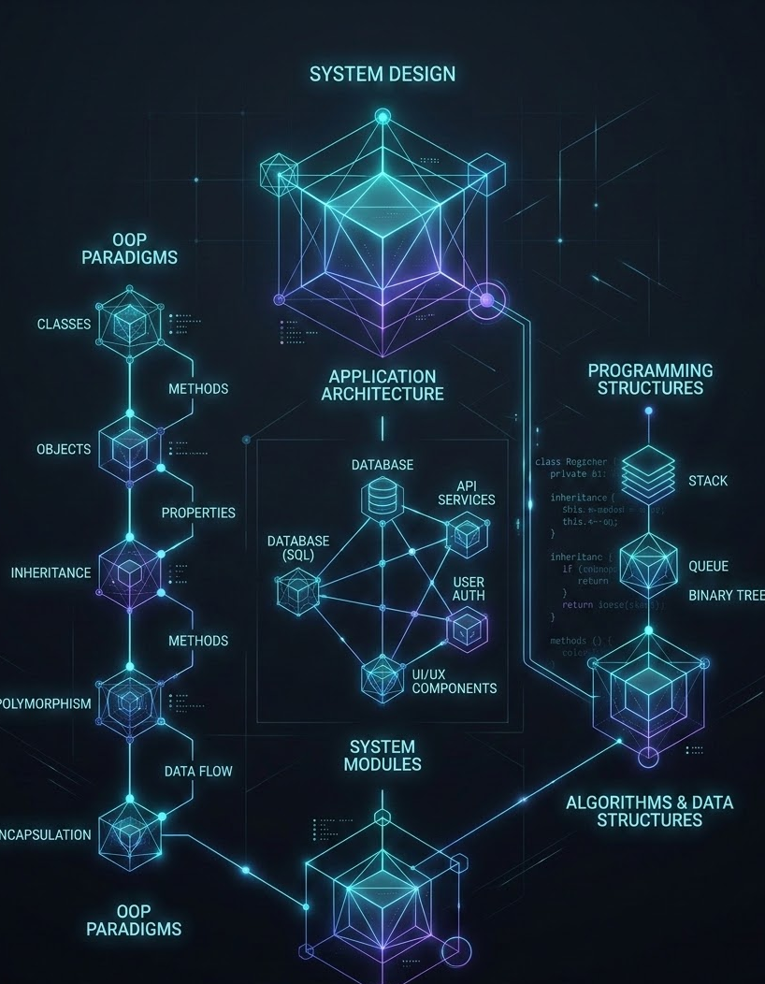
Что такое ООП?
Парадигма программирования
ООП — парадигма проектирования, в центре которой стоят объекты: сущности, объединяющие состояние (данные) и поведение (методы, работающие с этими данными).
school
Три кита ООП
Именно на этих трех концепциях — инкапсуляции, наследовании и полиморфизме — сосредоточен весь дальнейший материал курса.
lock
account_tree
layers
Инкапсуляция
Наследование
Полиморфизм
Сокрытие деталей реализации и данных от внешнего пользователя для безопасности и простоты.
Переиспользование готового кода и построение иерархий от общего к частному.
Возможность работы с разными типами данных через единый общий интерфейс.

Slide 9
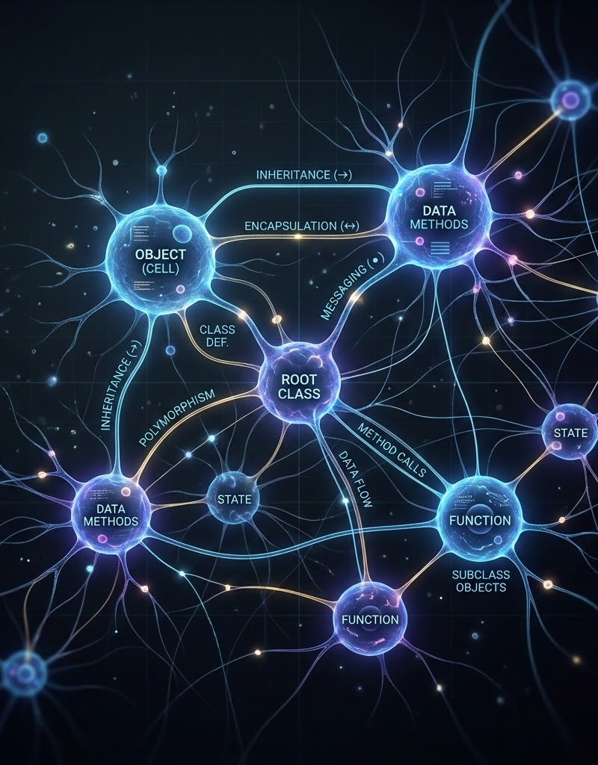
ООП в концепции Алана Кея
Биологическая аналогия
Алан Кей рассматривал объекты не как структуры данных, а как живые клетки, которые общаются между собой, передавая сообщения. Главная идея — изоляция внутренней структуры для масштабируемости.
psychology
Суть концепции
Для Алана Кея ООП заключалось не в классах и наследовании, а в передаче сообщений, локальном удержании состояния и полной защите от внешних изменений.
forum
shield
settings_suggest
Сообщения
Изоляция
Динамизм
Взаимодействие через передачу сообщений, а не прямой вызов методов или изменение свойств.
Полное скрытие внутреннего состояния. Объект сам решает, как реагировать на внешнее воздействие.
Позднее связывание и динамическая интерпретация сообщений прямо во время работы программы.

Slide 10

Инкапсуляция
Главное заблуждение в ООП: сокрытие деталей реализации путают с банальным доступом к полям
Суть инкапсуляции
Это проектирование системы через контракты. Объект строго разделяет то, что он делает, от того, как именно он это делает внутри.
Геттеры и сеттеры, открывающие прямой доступ к полям, часто нарушают этот принцип, обнажая структуру данных.
Пример из языка Си (где нет классов)
Инкапсуляция шире, чем ООП. Системные вызовы ОС скрывают реализацию за единым интерфейсом.
int open(const char *pathname, int flags);
Контракт vs Реализация
ЧТО делает (Контракт) Публичный интерфейс объекта, сигнатуры методов и ожидаемое поведение.
КАК делает (Внутреннее устройство) Алгоритмы, переменные состояния и скрытые структуры данных, которые могут меняться без вреда для внешнего кода.
Linux
FS: ext4 / tmpfs Реализация ядра Linux
macOS
FS: APFS Реализация ядра Darwin
Windows
FS: NTFS Слой трансляции POSIX
// Работает одинаково на любой системе:
int fd = open("file.txt", O_RDONLY);

Slide 11
Почему это важнее, чем кажется
Хорошая инкапсуляция означает, что объект сам отвечает за корректность своего состояния
Защита инвариантов
Класс гарантирует, что Stock с пустым тикером просто не может существовать в системе.
Контроль конструирования — первый барьер защиты. Валидация выполняется непосредственно при создании объекта.
Это и есть настоящая защита инвариантов — создание гарантированно валидных сущностей, а не формальное написание геттеров и сеттеров ко всем полям подряд.
// Защита состояния в Java
public class Stock { private final String ticker; public Stock(String ticker) { if (ticker == null || ticker.isBlank()) { throw new IllegalArgumentException( "Ticker required" ); } this.ticker = ticker; // защищён } public String getTicker() { return ticker; // только чтение } }

Slide 12
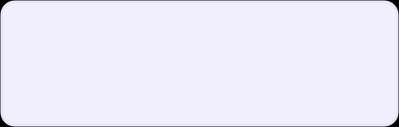
Наследование
Наследование устанавливает отношение «является» (IS-A) и позволяет повторно использовать код
В чём суть
Базовый класс описывает общее состояние и поведение, в то время как наследники реализуют специфичную логику.
Основные возможности:
Переиспользование полей и методов базового класса без дублирования кода.
Переопределение (override) поведения в подклассах под конкретные задачи.
Построение понятных иерархий типов, отражающих предметную область.
Instrument
ticker, name, getDescription()
Stock
sector
Наследует ticker, name и поведение
Bond
coupon
Наследует ticker, name и поведение
Etf
index
Наследует ticker, name и поведение

Slide 13
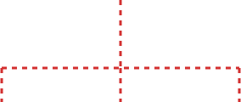
Но наследование может всё сломать
Наследование создаёт жёсткую связанность между родителем и потомками
Проблема жёсткой связанности
Чем сложнее иерархия, тем опаснее: любое изменение в базовом классе каскадно расходится вниз по всем потомкам.
Добавление поля или изменение логики метода наверху требует проверки всех потомков. В глубоких иерархиях это превращается в серьёзную проблему: всё начинает сыпаться от одного изменения.
Instrument
изменение в корне
протекает во все подклассы, конструкторы, equals/hashCode, toString
Связь с SOLID: ISP
Interface Segregation Principle — принцип разделения интерфейсов. Если подкласс вынужден наследовать методы, которые ему не нужны (или для которых он не может дать осмысленную реализацию), — это верный сигнал, что иерархия спроектирована неверно.
Подробно SOLID разбирается на последующих семинарах, но эту связь полезно держать в голове уже сейчас.

Slide 14
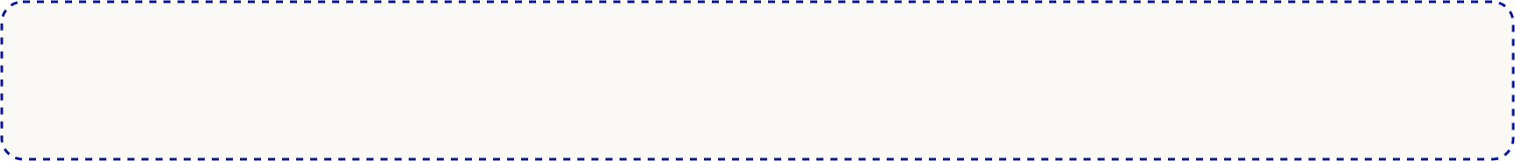
Альтернатива — ассоциация и композиция
Часто проблемы наследования снимаются простым объединением объектов, а не выстраиванием иерархии
Агрегация
Объект ссылается на другой, но тот живёт независимо. Один и тот же Stock может быть в десятках котировок. Удаление котировки не затрагивает инструмент.
Композиция
Более сильная форма владения, «часть-целое». Позиция живёт только внутри портфеля. Удаление Portfolio удаляет и все его позиции.
// Код агрегации в Java
public class Quote { private final Instrument instrument; private final BigDecimal price; }
// Код композиции в Java
public class Portfolio { public static class Position { /* ... */ } private final List<Position> positions = ... }
Правило большого пальца:
Предпочитать композицию наследованию. Наследоваться стоит только тогда, когда отношение IS-A действительно есть, а иерархия остаётся простой.

Slide 15

Полиморфизм
Способность работать с объектами разных типов через единый общий интерфейс
Полиморфизм подтипов (subtype, runtime)
Переопределение методов в подклассах. Код вызывает нужную реализацию в зависимости от конкретного типа объекта. Решение принимается в runtime на основе фактического типа.
Перегрузка (overloading, compile-time)
Несколько методов с одним именем, но разными сигнатурами параметров. Конкретный метод для вызова определяется компилятором в compile-time по типам аргументов.
// Вызов метода подкласса в Java
void example() {
List<Instrument> list = List.of(
new Stock(),
new Bond(),
new Etf()
);
for (Instrument instr : list) {
instr.getDescription(); // конкретный подкласс
}
}
// Статический полиморфизм в Java
int add(int a, int b) {
return a + b;
}
double add(double a, double b) {
return a + b;
}
String add(String a, String b) {
return a + b;
}
Шаблонный полиморфизм:
Существует также параметрический (шаблонный) полиморфизм — механизм generics в Java. Эта тема подробно разбирается в рамках последующих семинаров нашего курса.

Slide 16
Полиморфизм
Способность работать с объектами разных типов через единый общий интерфейс
Полиморфизм подтипов (subtype, runtime)
Переопределение методов в подклассах. Код вызывает нужную реализацию в зависимости от конкретного типа объекта. Решение принимается в runtime на основе фактического типа.
Перегрузка (overloading, compile-time)
Несколько методов с одним именем, но разными сигнатурами параметров. Конкретный метод для вызова определяется компилятором в compile-time по типам аргументов.
// Вызов метода подкласса в Java
void example() {
List<Instrument> list = List.of(
new Stock(), new Bond(), new Etf()
);
for (Instrument instr : list) {
instr.getDescription(); // конкретный подкласс
}
}
// Статический полиморфизм в Java
int add(int a, int b) {
return a + b;
}
double add(double a, double b) {
return a + b;
}
String add(String a, String b) {
return a + b;
}
Шаблонный полиморфизм:
Существует также параметрический (шаблонный) полиморфизм — механизм generics в Java. Эта тема подробно разбирается в рамках последующих семинаров нашего курса.

Slide 17
Как принципы работают вместе
Три принципа — это не независимый список, а взаимосвязанная система ООП
Полиморфизм подтипов невозможен без наследования
Полиморфизм подтипов построен на иерархии типов. Без наследования (или реализации общего интерфейса) нет общего типа, через который можно единообразно обращаться к разным объектам:
Наследование без полиморфизма почти бессмысленно
Без полиморфизма наследование сводится к простому копированию полей и методов от родителя. Переиспользование кода полезно, но без возможности переопределять поведение наследование теряет силу.
for (Instrument instr : instruments) {
// работает, т.к. Stock, Bond, Etf — это Instrument
System.out.println(instr.getDescription());
}
Инкапсуляция — фундамент, без которого всё "течёт"
Без сокрытия реализации внутреннее состояние торчит наружу и любой может его испортить. Тогда ни наследование, ни полиморфизм не спасают — иерархия строится поверх объектов, которым нельзя доверять.
01. ИНКАПСУЛЯЦИЯ
Защита состояния
Скрыли реализацию, защитили инварианты состояния
02. НАСЛЕДОВАНИЕ
Иерархия объектов
Строим иерархии поверх надёжных и стабильных объектов
03. ПОЛИМОРФИЗМ
Единый интерфейс
Работаем со всей созданной иерархией через единый общий тип

Slide 18
Объекты в памяти Java-процесса

Slide 19
Память процесса JVM
Три области: Heap — данные приложения, Non-Heap — служебные данные и код, Stack — контекст исполнения потоков.
01. HEAP
Область кучи
02. NON-HEAP
Внекучевая память
Объекты и массивы
Динамически выделяемая память для всех объектов приложения. Полностью контролируется и автоматически очищается сборщиком мусора (Garbage Collector).
Служебные данные, код и метаданные
Хранит метаданные классов (Metaspace), пул строк, скомпилированный JIT-компилятором код, внутренние структуры JVM и буферы памяти.
03. STACK
Стек вызовов (по одному на каждый поток)
Кадры вызовов, локальные переменные, ссылки
Каждый поток имеет свой стек. При вызове метода создается кадр (frame) для хранения локальных переменных, промежуточных результатов вычислений и ссылок на объекты в Heap.

Slide 20
Heap — где живут объекты
Динамическая память JVM: структура поколений, параметры размеров и управление Garbage Collector
01. ОБЗОР ОБЛАСТИ
Особенности кучи
02. ЖИЗНЕННЫЙ ЦИКЛ
Гипотеза о слабой связи
• Все объекты и массивы приложения создаются и размещаются исключительно в этой области памяти.
• Единственная область под прямым управлением GC, традиционно занимающая наибольший объем.
• Тюнинг размера: задается через флаги -Xms (начальный) и -Xmx (максимальный).
Большинство объектов живут недолго и гарантированно удаляются в рамках Young Generation во время быстрых сборщиков мусора.
Пережившие несколько сборок (достигшие порога возраста/tenuring threshold) объекты постепенно переходят в долгоживущую область Old Generation.
03. СТРУКТУРА ПОКОЛЕНИЙ
Анатомия Heap в памяти процесса
Young Generation
Old Generation
├─ Eden (здесь возникают новые объекты)
├─ Survivor 0 (выжившие при сборках)
└─ Survivor 1 (резервный буфер копирования)
└─ Долгоживущие объекты
Сюда продвигаются объекты, которые пережили заданное количество циклов сборки мусора в Young Generation.

Slide 21

Сборка мусора в JVM
Автоматическое управление памятью: жизненный цикл, базовый алгоритм и обзор сборщиков HotSpot
01. КЛАССИЧЕСКИЙ АЛГОРИТМ
Три фазы очистки памяти
02. СТОИМОСТЬ И КОМПРОМИССЫ
Проблема Stop-The-World (STW)
Mark → Sweep → Compact
• Mark (Пометка): сканирование от корней (стеки потоков, статические поля) для определения живых объектов. Группы взаимно ссылающихся, но недостижимых объектов — это мусор.
• Sweep & Compact: удаление мертвых объектов и уплотнение оставшихся для устранения фрагментации кучи.
Сборка мусора неизбежно расходует ресурсы CPU и требует периодических пауз для безопасного изменения адресов объектов в памяти.
Баланс GC: невозможно одновременно оптимизировать минимальное время пауз (latency), максимальную пропускную способность (throughput) и потребление памяти. Разработчик всегда выбирает компромисс.
03. СБОРЩИКИ HOTSPOT JVM
Ключевые реализации под разные сценарии
Serial GC
Parallel GC
G1 GC
ZGC / Shenandoah
Epsilon GC
Однопоточный. Для малых приложений и сред с жестко ограниченными ресурсами CPU.
Максимальный throughput. Многопоточная сборка для фоновой пакетной обработки данных.
Баланс по умолчанию. Компромисс между паузами и пропускной способностью на больших кучах.
Ультранизкие паузы. Субмиллисекундный STW независимо от объема памяти.
No-Op сборщик. Вообще не освобождает память. Для тестов производительности.

Slide 22
Non-Heap — служебные данные и код
Внутренняя память JVM: выполнение кода, структуры метаданных и работа вне кучи
01. МЕТАДАННЫЕ И КОД
Metaspace и Code Cache
02. СИСТЕМНЫЕ СТРУКТУРЫ
Служебные области JVM
• Metaspace: метаданные классов, байт-код, статические поля, пул строк. Хранится в нативной памяти, растёт по мере загрузки новых классов.
• Code Cache: область для хранения машинного кода, скомпилированного JIT. Именно поэтому «горячий» код со временем выполняется быстрее.
• Стек потоков (Thread stacks): каждый поток имеет собственный стек для кадров вызовов и локальных переменных, выделяемый за пределами кучи.
• Служебные таблицы: таблицы системных имён, внутренние метаданные и внутренние структуры самого сборщика мусора (GC), не требующие ручной настройки.
03. ВНЕКУЧЕВАЯ ПАМЯТЬ
Off-heap и Direct I/O
ByteBuffer.allocateDirect()
Выделение памяти мимо JVM: данный механизм позволяет аллоцировать физическую память напрямую у операционной системы. Эта область не управляется Garbage Collector и её размер не лимитируется стандартным флагом -Xmx.
Область применения: используется для кратного повышения эффективности операций ввода-вывода (I/O) за счёт исключения лишнего копирования данных между буферами. Подробный разбор — на профильных семинарах по I/O.

Slide 23
Stack — контекст исполнения потоков
Устройство стека вызовов JVM, структура кадра и ограничения размера памяти
01. АНАТОМИЯ СТЕКА
Потоки и кадры вызовов
02. ЖИЗНЕННЫЙ ЦИКЛ КАДРА
Динамика при вызовах
• Отдельный для каждого потока: область памяти выделяется индивидуально под каждый поток выполнения за пределами кучи (Heap).
• Кадры вызовов (Frames): содержат локальные переменные, промежуточные результаты вычислений и адрес возврата для текущего метода.
• Добавление (Push): новый кадр автоматически создается и помещается на вершину стека при каждом вызове метода.
• Удаление (Pop): кадр уничтожается и память освобождается сразу при завершении работы метода (обычный возврат или исключение).
03. СОДЕРЖИМОЕ И ЛИМИТЫ
Данные в стеке и переполнение
В стеке лежат: значения примитивов + ссылки на объекты В стеке НЕ лежат: сами объекты — они всегда в Heap
Размер ограничен: лимит памяти для каждого стека задается флагом -Xss. Слишком глубокая рекурсия или бесконечные вызовы приводят к заполнению всей выделенной области и генерации фатальной ошибки StackOverflowError.

Slide 24
Из чего складывается вес объекта в JVM
Внутренняя анатомия Java-объекта: структура заголовка, полезная нагрузка и накладные расходы
01. АНАТОМИЯ СТРУКТУРЫ
Компоненты памяти объекта
02. ПРАВИЛА И ОПТИМИЗАЦИИ
Compressed Oops & Лимиты
Заголовок объекта: состоит из Mark Word (8 байт) для GC и синхронизации, а также Class Pointer (4 или 8 байт) — ссылки на класс.
Поля объекта: собственно полезные данные (примитивы и ссылки на другие объекты).
Выравнивание (Padding): дополнение общего размера объекта до кратности 8 байтам, требуемое JVM для быстрого доступа.
Class Pointer занимает ровно 4 байта при включенном режиме Compressed Oops (работает по умолчанию для кучи объемом до 32 ГБ), иначе увеличивается до 8 байт.
Минимальный порог: даже пустой объект абсолютно без полей занимает в памяти не менее 16 байт (12 байт уходит на заголовок + 4 байта на выравнивание).
03. ВИЗУАЛЬНАЯ СХЕМА
Разделение памяти и накладные расходы
Layout памяти
Накладные расходы
├─ Заголовок (Mark Word: 8B + Class Pointer: 4/8B)
├─ Поля объекта (Собственно данные приложения)
└─ Padding (Выравнивание размера до кратности 8B)
└─ Множество мелких объектов = Overpay
Каждый экземпляр платит цену заголовочной части. Обилие мелких объектов генерирует огромный оверхед на метаданные в куче.

Slide 25
Подведем итог: где и что хранится?
Локализация данных в JVM и влияние типов на потребление памяти
01. Карта памяти JVM
Распределение структур по областям
02. Сравнительная таблица
Что и где хранится в памяти
Stack (Стек потока)
Быстрая память для контекста выполнения и локальных примитивов.
Что (Данные)
Где (Область памяти)
int x
локальная переменная
Stack
быстрый фрейм потока
Heap (Куча)
Динамическая область для всех объектов и массивов приложения.
int x
поле объекта
Heap
внутри тела объекта
Ключевое правило распределения:
• Локация int x полностью зависит от контекста (переменная или поле).
• Любые объекты (включая массивы int[]) физически создаются только в куче.
• Ссылка на объект лежит в стеке (локально) или в куче (как поле).
Integer x
ссылочный тип-обёртка
Heap
объект 16B + ссылка
Ссылка
на любой JVM объект
Stack / Heap
зависит от контекста
Внимание на Integer
Использование обертки Integer вместо примитива int многократно увеличивает нагрузку на память (16 байт на заголовок/выравнивание + 4/8 байт на саму ссылку в месте хранения).
Сам объект
экземпляр любого класса
Heap
всегда в куче
int[]
массив примитивов
Heap
заголовок+length+данные

Slide 26
Задача: два массива
Что занимает больше памяти и весят ли они одинаково?
01. ПОСТАНОВКА ВОПРОСА
Сравнение двух структур данных в JVM
02. АНАЛИЗ ПАМЯТИ
Влияние структуры накладных расходов
int[10][1000]
vs
int[1000][10]
int[10][1000]
• 1 внешний массив-контейнер на 10 элементов.
• 10 внутренних массивов по 1000 элементов.
int[1000][10]
• 1 внешний массив-контейнер на 1000 элементов.
• 1000 внутренних массивов по 10 элементов.
Оба варианта содержат по 10 000 элементов типа int.
Весят ли они одинаково?
Исходя из внутренней анатомии Java-объектов, двумерные массивы представляют собой массивы массивов. Каждый отдельный массив в JVM — это самостоятельный объект, который несёт накладные расходы на заголовок, выравнивание и ссылки.
Что занимает больше памяти?
Массив int[1000][10] занимает значительно больше памяти.
Каждый из 1000 внутренних массивов является отдельным JVM-объектом и требует собственного заголовка (12-16 байт) и выравнивания. Обилие мелких объектов в int[1000][10] создает огромный оверхед на метаданные в куче по сравнению с всего 10 внутренними массивами в int[10][1000].

Slide 27
Спасибо за внимание
тут ссылка на ОС

